Slide 1
2023年Q1家用智能门锁市场线上总结报告
奥维云网（AVC） IOT事业部
2023年4月

Slide 2
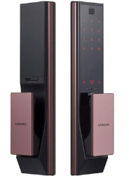
智能门锁定义
研究定义
家用智能门锁
使用场景为家庭场景，包含家、商两用产品；
仅商用场景的产品不计算在内，如办公室门锁、玻璃狗等；
另智能挂锁、智能U型锁等亦不在统计范围内。
支持蓝牙、指纹、APP、NFC、语音、人脸识别等智能开锁模式之一；
仅钥匙、磁卡、密码开锁不计算在内；
数据来源
线上推总数据：含传统、新兴、官网等线上渠道，基于监测与企业沟通推总得出
报告主体数据：线上监测数据（京东、天猫、国美、苏宁）
新兴渠道数据：指抖音、快手等直播电商平台
精装渠道数据：精装市场监测数据，来源奥维云网（AVC）地产大数据

Slide 3
家用智能门锁-线上推总

Slide 4
行业竞争日益激烈，均价大幅下降，以价换量趋势明显
2023年Q1 线上市场现状
2020年-2023年Q1中国家用智能门锁线上市场规模及同比
销量
120.1万套
（↑ 18.8%）
销额
12.9亿元
（↓ 0.4%）
均价
1078元
（ ↓ 15.5% ）
数据来源：奥维云网（AVC）线上推总数据

Slide 5
家用智能门锁-传统电商

Slide 6
宏观环境回暖，需求依旧旺盛，Q1线上止跌势
2022-2023年3月中国智能门锁线上市场规模走势
2022年Q1销量：68.0万把 | 2023年Q1销量：72.7万把，同比 ↑6.9%
数据来源：奥维云网（AVC）线上监测数据

Slide 7
均价走势：品牌涌入以及价格战等因素，行业均价进一步下探
2022-2023年Q1 智能门锁 分月度市场均价
2023年Q1分品牌均价
22年Q1均价：
1285元
23年Q1均价：
1072元，↓16.5%
品牌 | 23年Q1均价 | 均价同比
小米 | 1169 | -11%
德施曼 | 2030 | -4%
凯迪仕 | 1621 | 1%
鹿客 | 2126 | 12%
TCL | 1090 | -13%
海尔 | 911 | -29%
飞利浦 | 2246 | -12%
萤石 | 1820 | -26%
数据来源：奥维云网（AVC）线上监测数据

Slide 8
价格现状：中小品牌进入、头部品牌高带低，低端产品份额大幅上涨
2023年Q1中国智能门锁线上市场价格段销量结构
+8.1% | +7.2% | -1.0% | -1.1% | -4.9% | -0.7% | -5.5% | -0.4% | -1.7%
2023年Q1中国智能门锁线上市场价格段销额结构
+3.2% | +7.3% | +1.4% | +1.3% | -4.4% | +1.7% | -7.5% | +0.4% | -3.4%
数据来源：奥维云网（AVC）线上监测数据

Slide 9
价格竞争：中高端价位品牌集中度相对较高，德施曼领跑中高端
2023年Q1中国智能门锁重点价格段TOP5品牌
数据来源：奥维云网（AVC）线上监测数据

Slide 10
品牌格局：头部品牌集中度进一步降低，行业竞争逐渐白热化
2023年Q1智能门锁TOP10品牌销量份额及变化
2023年Q1智能门锁TOP10品牌销额份额及变化
TOP3：33.0%（↓11.0%）
TOP10：64.6%（↓8.1%）
TOP3：46.4%（↓9.5%）
TOP10：69.0%（↓7.6%）
数据来源：奥维云网（AVC）线上监测数据

Slide 11
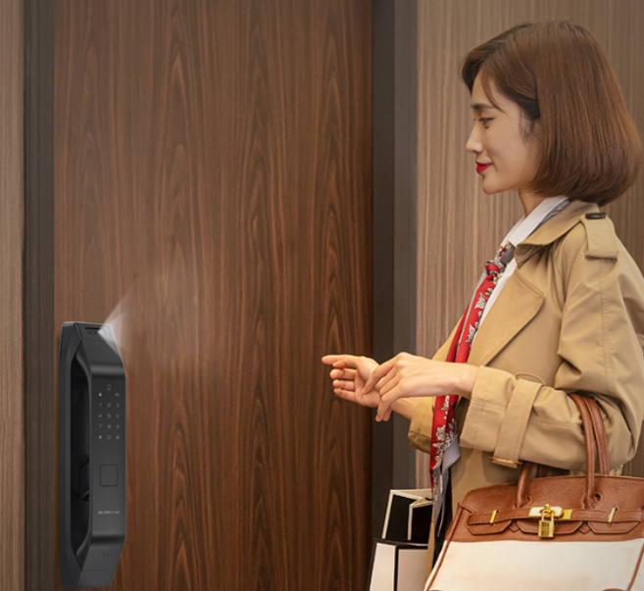
新技术应用：人脸识别逐渐成为中高端标配，均价大幅下降，分额升至20%
2023年Q1中国智能门锁线上市场人脸识别品牌份额及均价
人脸识别
份额：20.6%（↑13.6%）
均价：1376元（↓1195元）
TOP10品牌
67.7%
数据来源：奥维云网（AVC）线上监测数据

Slide 12
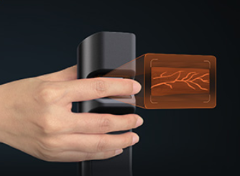
新技术应用：份额增幅较缓，凯迪仕后来者居上
2023年Q1中国智能门锁线上市场指静脉开锁品牌份额及均价
指掌静脉
份额：3.9%（↑2.0%）
均价：1983元（↓92元）
TOP10品牌
97.4%
数据来源：奥维云网（AVC）线上监测数据

Slide 13

新技术应用：智能猫眼可延伸更多安防及功能趋势，逐渐成为产品标配
2023年Q1中国智能门锁线上市场智能猫眼品牌份额及均价
智能猫眼
份额：34.4%（↑9.6%）
均价：1421元（↓313元）
TOP10品牌
61.2%
数据来源：奥维云网（AVC）线上监测数据

Slide 14
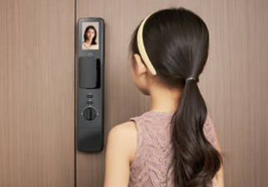
新技术应用：室内屏份额增至25%，行业头部品牌因价格因素表现一般
2023年Q1中国智能门锁线上市场智能猫眼品牌份额及均价
室内屏
份额：25.6%（↑11.4%）
均价：1271元（↓70元）
TOP10品牌
54.3%
数据来源：奥维云网（AVC）线上监测数据

Slide 15
重点品牌解析-小米
2023年Q1小米TOP10产品占比及均价
2023年Q1小米产品价格段占比分布
+32.7% | -14.9% | -19.0% | +5.7% | -3.5% | +1.2% | -2.2%
人脸识别
指静脉
智能猫眼
室内屏
销量
4.4%
0%
5.2%
2.5%
销额
8.7%
0%
10.1%
4.2%
数据来源：奥维云网（AVC）线上监测数据
Notes:
E10渠道E成为新的性价比之王

Slide 16
重点品牌解析-凯迪仕：新品带动下，中端价位份额提升明显
2023年Q1凯迪仕TOP10产品占比及均价
2023年Q1凯迪仕产品价格段占比分布
-15.0% | +12.1% | +1.2% | +7.2% | -3.4% | -2.1%
人脸识别
指静脉
智能猫眼
室内屏
销量
19.9%
18.9%
35.3%
16.7%
销额
31.0%
18.3%
49.7%
24.3%
数据来源：奥维云网（AVC）线上监测数据
Notes:
均价有所回升，中高端产品内部排名提升

Slide 17
重点品牌解析-德施曼： “高带低”效果显著，新技术引领行业
2023年Q1德施曼TOP10产品份额及均价
2023年Q1德施曼产品价格段分布
+11.9% | -7.4% | +8.4% | -10.6% | +0.1% | -2.3%
人脸识别
指静脉
智能猫眼
室内屏
销量
14.8%
6.1%
42.6%
11.5%
销额
23.7%
7.2%
56.7%
19.2%
数据来源：奥维云网（AVC）线上监测数据
Notes:
Q5M均价核实，千元下德施曼V7，V5P；室内屏（Q50MPRO，Q50F MAX）

Slide 18
家用智能门锁-渠道

Slide 19
新兴渠道：占据线上三成份额，依旧以低端产品为主
2023年Q1不同渠道类型线上监测份额占比
31.4万套
2.4亿元
757元
平台电商：天猫系；
专业电商：京东、苏宁、国美；
新兴渠道：抖音、快手等
数据来源：奥维云网（AVC）线上监测数据

Slide 20
新兴渠道：行业头部品牌发力明显，但仍以中小品牌、跨界品牌为主
2023年Q1新兴渠道智能门锁销量份额现状
2023年Q1新兴渠道智能门锁销额份额现状
数据来源：奥维云网（AVC）新兴渠道监测数据

Slide 21
新兴渠道：千元以下占据近85%的份额，相较去年大幅增加
2023年Q1新兴渠道智能门锁分价格段份额现状(销量）
2023年Q1新兴渠道智能门锁分价格段份额现状(销额）
数据来源：奥维云网（AVC）新兴渠道监测数据

Slide 22
精装渠道：疫情过后，精装市场仍需一段时间的恢复
2023’Q1精装修项目个数及同比
2023’Q1 精装修智能门锁配套项目个数及同比
2023’Q1 精装修项目套数及同比
2023’Q1 精装修智能门锁配套项目套数及同比
数据来源：奥维云网（AVC）地产大数据

Slide 23
精装渠道：新一线及二线仍为配套主力
从城市等级分析， 2023’Q1精装修市场智能门锁配套中，新一线城市需求最高，规模达到4.99万套，市场份额在41.4%；在增速方面，各线城市均有不同程度的下降，其中一线下降最慢，同比下降仅为7.5%
2023’Q1精装修智能门锁配套城市等级规模及同比
数据来源：奥维云网（AVC）地产大数据

Slide 24
精装渠道：智能门锁配套城市TOP30
2023’Q1精装修智能门锁市场TOP30城市规模10.82万套，合计份额89.8%，分布在一线、新一线、二线、三线、四线城市中；其中新一线城市有12个，规模达4.87万套；一线城市有4个，规模达2.86万套
2023’Q1精装修智能门锁配套TOP30城市规模及同比

Slide 25

精装渠道：凯迪仕取代坚朗海贝斯第一位置，头部差距逐渐拉近
2023’Q1精装修智能门锁市场TOP5品牌的市场份额合计为42.3%，同比下降14.7%
2023年精装修市场智能门锁配套品牌结构
2023年Q1精装修市场智能门锁配套TOP5品牌份额走势
2023年Q1
2023年Q1
数据来源：奥维云网（AVC）地产大数据

Slide 26
消费者分享

Slide 27


调研介绍：3组座谈会，22个深度访谈，1599问卷调研（京东投放）
总样本量：22人
专业品牌：13人
综合品牌：6人
淘系品牌：3人
分类 | 类型
 | 已购 | 潜在
专业品牌 | 153 | 213
综合国产 | 129 | 327
综合外资 | 84 | -
淘系品牌 | 83 | 112
华为 | - | 156
小米 | - | 174
无倾向 |  | 168
小计 | 449 | 1150
合计 | 1599
深度访谈
总组数：3组
专业品牌：1组6人
综合品牌：1组6人
淘系品牌：1组6人
小组座谈会
数据来源：奥维云网（AVC）线上预测数据
Notes:
均价下滑，小米中高端的冲击

Slide 28
已购用户特征分析
--他们究竟是什么样的消费者？

Slide 29
定量调研中，高学历高收入的已婚有孩男性，是智能门锁主力购买人群
在购买决策过程中，消费者的受教育程度、经济收入、家庭结构、职业类型等因素会在很大程度上影响着消费者的购买行为；
已购用户中，近7成为男性，近7成文化水平为本科及以上，8成以上家庭月收入过万元，有孩家庭是购买主力。
用户特征
性别：男性为主
年龄：26-40岁为主
教育水平：本科及以上为主
男
女
购买动因
已购整体
专业品牌
预算支出
综合国产
淘系品牌
产品偏好
综合外资
产品使用
职业类型：企业员工、管理层为主
家庭结构：已婚有孩为主
家庭月收入：分布较为均匀，无明显差异
专业品牌
综合国产
 | 已购 整体 | 专业 品牌 | 综合 国产 | 淘系 品牌 | 综合 外资
未婚与父母居住 | 11% | 11% | 14% | 7% | 8%
未婚自己独住 | 11% | 5% | 12% | 19% | 12%
已婚无子女 | 14% | 9% | 19% | 18% | 10%
已婚有子女 | 53% | 56% | 47% | 48% | 63%
已婚三代同堂 | 11% | 18% | 9% | 7% | 7%
满意度评价
期望需求
淘系品牌
综合外资
数据源：奥维云网（AVC）消费者调研数据 已购整体=449，专业品牌=153，综合国产=129，综合外资=84，淘系品牌=83

Slide 30
新购是主要驱动因素，其次是为了自己和家人出门方便，不用带钥匙
新房/搬家新购是大多数消费者购买智能门锁的首要动因，其中国产品牌体现的最为突出；其次是为了家人出门不带钥匙的便捷生活；
淘系品牌智能门锁的换新驱动高于其他系列品牌，他们大多属于第一批尝鲜群体，尝试的品牌预计依旧是淘系品牌。
用户特征
消费者购买智能门锁动因分析
购买动因
预算支出
产品偏好
产品使用
满意度评价
期望需求
数据源：奥维云网（AVC）消费者调研数据 N=1599，已购整体=449，专业品牌=153，综合国产=129，综合外资=84，淘系品牌=83

Slide 31
用户在多方对比后，最终购买的价格在向中高端进行转移
在购买前，消费者的预算较为充足，主要集中在1500-2500元之间，份额达到43%，而实际花费也主要集中在这个价格段，份额为45.9%；
专业品牌购买集中在1500-2500元之间；综合国产在800-2500分布相对均匀；淘系主要集中在千元下和1500-2000元；外资集中在1500-3000元
用户特征
购买预算V.S.实际花费：实际向中高端转移
购买动因
预算支出
产品偏好
产品使用
满意度评价
期望需求
数据源：奥维云网（AVC）消费者调研数据 N=1599，已购整体=449，专业品牌=153，综合国产=129，综合外资=84，淘系品牌=83

Slide 32
在产品偏好上，黑色简约大气的全把手推拉式门锁设计更受青睐
外观抢眼的产品能激发消费者的购买欲，表现自我个性的设计也会更受欢迎。同时，细节之处的设计能够打动消费者；
消费者渴望做正确的、符合自身气质形象的事情，拥抱有目的的生活，支持符合自身气质的品牌和产品，从而满足自身不断升级的新需求新期待。
用户特征
风格偏好：简约现代风为主
样式偏好：全把手推拉式为主
购买动因
预算支出
产品偏好
颜色偏好：百搭黑色为主
材质偏好：合金材质为主
产品使用
满意度评价
期望需求
数据源：奥维云网（AVC）消费者调研数据 N=1599，已购整体=449，专业品牌=153，综合国产=129，综合外资=84，淘系品牌=83

Slide 33
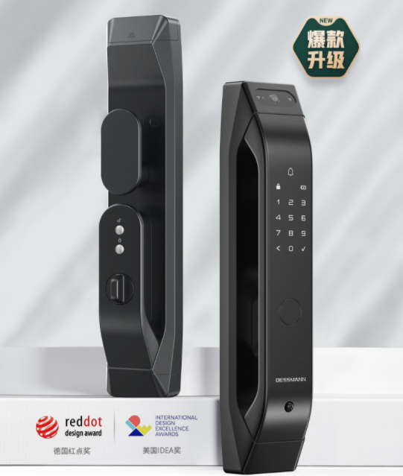
而此类设计产品在行业中销售备受消费者青睐
用户特征
购买动因
“黑色”“简约现代风”
61% 64%
预算支出
设计偏好
德施曼Q5M Plus
2022年线上销量11.3万台
（线上1500元+销量第一）
产品偏好
“合金材质面板”
53%
产品使用
可参考
“全把手推拉式”
40%
满意度评价
期望需求

Slide 34
在安防层面，提醒类功能较为常用，恶性安防类功能触发频率较低
智能门锁是家庭安防的第一道防线，消费者选购时会重点关注安防功能，在实际使用时，更多的还是门未关、门外逗留等提醒类功能，涉及劫持、撬门等恶性安防事件的触发频率极低。
用户特征
已购整体用户安防层面使用份额
专业品牌 |  |  |  |  | 综合国产 |  |  |  |  | 淘系品牌 |  |  |  |  | 综合外资
5% | -7% | -2% | 3% | 1% | -4% | -1% | 1% | -2% | 6% | -2% | 4% | 0% | -1% | 0% | 0% | 11% | 2% | -1% | -11%
4% | -9% | -7% | 4% | 7% | -2% | 2% | 0% | -2% | 3% | -3% | 5% | 4% | 1% | -6% | -2% | 8% | 9% | -5% | -10%
5% | -5% | -3% | 5% | -1% | 2% | 3% | -1% | -2% | -2% | -14% | 4% | 3% | -5% | 12% | 3% | 0% | 3% | 0% | -6%
1% | -2% | 0% | 1% | 1% | -1% | 0% | 0% | -1% | 3% | -2% | 5% | 1% | 2% | -5% | 2% | 0% | 0% | -1% | 0%
1% | -5% | -5% | 9% | 0% | -1% | 4% | 2% | -9% | 3% | 0% | -5% | 5% | -2% | 3% | 0% | 8% | 0% | 0% | -7%
0% | 1% | 2% | 2% | -4% | -1% | 0% | -1% | -6% | 8% | 0% | -2% | -3% | 4% | 1% | 3% | 0% | 1% | 1% | -4%
-1% | -1% | -1% | 4% | -1% | 1% | 0% | -2% | -11% | 11% | 0% | -2% | -6% | 7% | 0% | 0% | 2% | 11% | 3% | -16%
购买动因
预算支出
产品偏好
产品使用
满意度评价
期望需求
Q27 根据您或您家人对智能门锁的需求，平时对于安防功能的使用率如何？
*注：数值=品牌数据-整体数据；填色为“经常使用”TOP3
数据源：奥维云网（AVC）消费者调研数据 N=1599，已购=449，专业=153，综合国产=129，综合外资=84，淘系=83

Slide 35
在多功能层面，按铃提醒和童锁有一定使用率，其他功能均在低频使用
多数已购用户的智能门锁产品具备各类多功能，但实际他们的使用率却很低，最高的按铃手机提示也仅为2成，尤其是智能互联功能，完全不用超6成；
访谈用户在使用表示，更看中各类功能的实用性或者对生活的帮助，否则将成为鸡肋功能，所以当前智能门锁的多功能模块仍有进一步完善空间。
用户特征
已购整体用户多功能层面使用份额
专业品牌 |  |  |  |  | 综合国产 |  |  |  |  | 淘系品牌 |  |  |  |  | 综合外资
1% | -2% | -6% | 5% | 1% | -3% | 1% | 1% | 0% | 1% | -1% | 2% | -5% | -3% | 7% | 4% | 0% | 13% | -7% | -9%
0% | 0% | -4% | 6% | -2% | -5% | -3% | 1% | 0% | 7% | -7% | 1% | -3% | -3% | 11% | 15% | 3% | 9% | -8% | -18%
3% | 4% | 2% | -6% | -3% | -5% | -2% | -4% | 2% | 9% | -4% | -7% | 4% | 6% | 1% | 7% | 3% | -1% | 0% | -9%
3% | 4% | -6% | 1% | -1% | 0% | -1% | -4% | 2% | 4% | -4% | 5% | 8% | -6% | -3% | -1% | -10% | 11% | 1% | -1%
-5% | -4% | 2% | -2% | 8% | -1% | 0% | -5% | 6% | 0% | 2% | 0% | 4% | -9% | 3% | 8% | 7% | -1% | 4% | -18%
-2% | -3% | -5% | 13% | -3% | 0% | 1% | -6% | 1% | 5% | 4% | 3% | 7% | -16% | 3% | -1% | 2% | 12% | -8% | -5%
1% | -5% | -5% | 9% | 0% | -1% | 4% | 2% | -9% | 3% | 0% | -5% | 5% | -2% | 3% | 0% | 8% | 0% | 0% | -7%
-1% | -1% | -1% | 4% | -1% | 1% | 0% | -2% | -11% | 11% | 0% | -2% | -6% | 7% | 0% | 0% | 2% | 11% | 3% | -16%
购买动因
预算支出
产品偏好
产品使用
满意度评价
期望需求
Q28 根据您或您家人对智能门锁的需求，平时对于多功能的使用率如何？
*注：数值=品牌数据-整体数据；填色为“经常使用”TOP3
数据源：奥维云网（AVC）消费者调研数据 N=1599，已购=449，专业=153，综合国产=129，综合外资=84，淘系=83

Slide 36
因多为新购群体，整体使用满意度较高；国产品牌整体满意度相对较低
定量来看，国产品牌满意度相对较低，尤其是服务和多功能，专业品牌对安防功能满意度最高，淘系对外观满足度最高，外资品牌最满意服务，最不满意电池续航；
从定性来看，在识别（指纹、人脸、静脉）、电池续航、功能层面，已购用户的体验仍有较多槽点，还需品牌厂商持续完善升级。
用户特征
使用满意度：国产品牌满意度相对较低
使用满意度：识别率/电池续航等槽点较多
购买动因
描述 | 已购整体 | 专业品牌 | 综合国产 | 淘系品牌 | 综合外资
安防功能 | 4.33 | 4.42 | 4.20 | 4.28 | 4.41
产品安全性 | 4.31 | 4.37 | 4.16 | 4.40 | 4.37
产品外观设计 | 4.31 | 4.35 | 4.19 | 4.42 | 4.32
安装服务 | 4.30 | 4.33 | 4.19 | 4.37 | 4.33
电池续航能力 | 4.26 | 4.33 | 4.24 | 4.31 | 4.10
售前/售后服务 | 4.25 | 4.26 | 4.07 | 4.34 | 4.42
开锁识别度/灵敏度 | 4.24 | 4.26 | 4.23 | 4.18 | 4.29
多功能 | 4.19 | 4.20 | 4.09 | 4.19 | 4.30
识别层面
抱小孩开门时，无法准确识别人脸，需要把宝宝移出识别范围 ---德施曼 R8
人脸识别灵敏度有待提高，比如人脸稍微侧一点就开不了 ---萤石 CS-DL31FVS
人脸识别扫描范围有限，母亲身高较矮，距离远了识别不出 ---德施曼 Q8F Pro
可视功能是黑白显示，并且范围固定不具备广角功能 ---德施曼 Q5M
指静脉录入后，对开门手的位置要求高，摆放不对识别不出来 ----鹿客 s50m
预算支出
产品偏好
电池层面
电池续航时间不够长，多看几次实时监控就没电的 ---德施曼
换电池的时候，要把后面抠开换，不够省事 ---凯迪仕 K9
耗电量太大，频繁更换电池，电池容量太小了 ---凯迪仕 K7
电池用量提示不清晰，不清楚电量使用情况 ---TCL K7J
充电接口不通用，希望从Mini USB接口改成typeC，可用手机充电线充电 ---TCL
产品使用
满意度评价
人性化
智能化
里面应急开门的开锁设计不够人性化，操作繁琐 ---德施曼 R8
没有个性化设置，开门和警报声音和邻居一样，有时分不清是谁家 ---TCL K400
人员逗留信息推送识别不人性化，对门门口来人也一直推送 ---萤石 CS-DL31FVS
屋内反锁，外面打不开，担心孩子误操作后外面无法开 ---飞利浦 708VP
期望需求
Q29 在智能门锁使用过程中，您对于产品和服务方面的满意度如何？
数据源：奥维云网（AVC）消费者调研数据 N=1599，已购=449，专业=153，综合国产=129，综合外资=84，淘系=83

Slide 37
手机解锁、智能互联以及多样化充电接口时候已购用户最期待的方向
消费者对智能门锁产品升级需求匹配度打分
用户特征
趋势类型 | 改进方向 | 已购整体 | 专业品牌 | 综合国产 | 淘系品牌 | 综合外资
解锁 | 手机解锁，如手机蓝牙/手机NFC | 4.25 | 4.21 | 4.33 | 4.05 | 4.40
解锁 | 语音/声控开门功能 | 3.90 | 3.83 | 3.85 | 3.88 | 4.12
安防 | 摄像头可转动，具备广角可视功能 | 4.15 | 4.12 | 4.16 | 4.14 | 4.17
安防 | 反向人脸识别，如禁止孩子从室内开门 | 4.04 | 4.06 | 4.04 | 4.04 | 4.02
安防 | 一键报警，紧急情况可报警/通知联系人 | 4.16 | 4.18 | 4.15 | 4.19 | 4.11
安防 | 电池续航可支持长期24小时实时监控 | 4.03 | 3.9 | 4.1 | 3.99 | 4.2
多功能 | 个性化设置，如门铃声/提醒时间段可设置 | 4.02 | 3.99 | 3.95 | 4.04 | 4.17
多功能 | 语音助手自动回复功能，如快递放门口等 | 4.12 | 4.06 | 4.12 | 4.16 | 4.18
多功能 | 智能互联，如晚上开锁后可开灯等 | 4.22 | 4.24 | 4.18 | 4.20 | 4.29
多功能 | 应急充电方式多样化/便捷化，如接口匹配等 | 4.24 | 4.29 | 4.23 | 4.18 | 4.20
购买动因
预算支出
产品偏好
产品使用
满意度评价
期望需求
Q34 若智能门锁做出以下升级， 对您的需求匹配度如何？
注：红色字体为品牌内匹配度最高，橙色字体为比较匹配，绿色字体为匹配度最低
数据源：奥维云网（AVC）消费者调研数据 N=1599，已购=449，专业=153，综合国产=129，综合外资=84，淘系=83

Slide 38
已购用户购买前行为分析
--他们的信息获取渠道和所关注的要素到底是什么？

Slide 39
购买前，消费者希望获得产品参数、使用满意度和心得方面的信息支撑
在各类型的信息渠道中，用户们主要对产品功能配置/参数、产品体验满意度评价、使用心得、售后服务保障等方面的信息进行了解；
专业品牌、淘系品牌、综合外资用户也看重品牌方面的信息，而综合国产和综合外资对于评测信息较为关注。
购买前主要搜集信息分布
信息搜集
功能配置/参数
体
验
满
意
度
评
价
使用心得分享
搜集渠道
信任渠道
产品拆机/评测
综合国产和综合外资对于评测信息较为关注
产品销售数据
与门是否搭配
购前关注
品牌信息/评价
专业、淘系、外资对品牌及评价较为关注
售中/售后服务
购买中、购买后的服务、保障是整体用户关注点
产品优惠/赠品
决策因素
Q6 您通过这些信息渠道，主要搜集智能门锁哪类相关信息？
数据源：奥维云网（AVC）消费者调研数据 N=1599，已购=449，专业=153，综合国产=129，综合外资=84，淘系=83

Slide 40
消费者主要从传统电商平台、门店以及内容平台获取相关信息
通过数据可以看出，已购用户在购买前搜索相关信息时，更倾向通过传统电商平台获取信息，这里有更清晰、客观的产品介绍、销量排名、体验评价；
抖音/快手、小红书、B站成为用户获取门锁信息的第二触媒渠道，外资用户的不同之处在于，他们对于自己去门店体验的方式更为信任。
购买智能门锁的信息获取渠道分布
信息搜集
已购整体
专业品牌
综合国产
淘系品牌
综合外资
 | -2% | -2% | 3% | 4%
 | 7% | -3% | -9% | 0%
 | -2% | -1% | 23% | -18%
 | -6% | 0% | -4% | 15%
 | 4% | 1% | -5% | -5%
 | 0% | 3% | -2% | -1%
 | -12% | 13% | -2% | 3%
 | -7% | 1% | 0% | 11%
 | -7% | 3% | 0% | 7%
 | -5% | -2% | 6% | 5%
 | -8% | 2% | 4% | 7%
 | -4% | 1% | 1% | 5%
 | -5% | 0% | -1% | 10%
 | -2% | -3% | 3% | 7%
 | -6% | 5% | -2% | 5%
 | 0% | 0% | -10% | 9%
 | 1% | -1% | -4% | 2%
 | -5% | 3% | 0% | 5%
 | -5% | -4% | 5% | 10%
搜集渠道
信任渠道
购前关注
决策因素
Q4 您在购买/计划购买智能门锁时，主要是通过哪些渠道搜集相关信息？
*注：数值=品牌数据-整体数据；
数据源：奥维云网（AVC）消费者调研数据 N=1599，已购=449，专业=153，综合国产=129，综合外资=84，淘系=83

Slide 41
对比渠道中，综合外资更相信亲身体验，其他用户最信任传统电商
信息全面、评价更为客观的传统电商，是已购整体用户最为信任的信息渠道，是专业品牌、综合国产、淘系品牌用户的第一选择；
综合外资用户更相信亲自去门店体验，因为线下的店铺是品牌方与消费者对接的窗口，可以体验产品实际操作。
信息获取渠道中最信任的渠道TOP3
信息搜集
搜集渠道
信任渠道
购前关注
“我会去京东、天猫、抖音对比销量比较高的牌子，京东旗舰店有型号、功能、价格排名，先在预算范围内找功能、颜值合适的，再去对比评论、用户反馈和追评，还可以通过问答了解产品功能等。
—凯迪仕，赵海波，成都
“我是从线下直营店购买的，因为智能门锁以前没有用过，从线下买能看到实物，觉得更踏实。”
—海尔，韦冲，济南
决策因素
Q5 对于您搜索智能门锁信息的这些渠道，您最信任哪个渠道？
数据源：奥维云网（AVC）消费者调研数据 N=1599，已购=449，专业=153，综合国产=129，综合外资=84，淘系=83

Slide 42
在选购时，购买时最看重产品质量，其次是开锁方式和品牌口碑等
购买时用户更关注的是智能门锁的产品质量，包括门锁的材质、安全等级等；其次是开锁方式，从定性访谈中了解到，人们更倾向开锁方式多元化，识别率和灵敏度高的产品；品牌层面则是关注专业度、知名度和口碑等方面。
购买时关注的因素分布
信息搜集
描述 | 已购整体 | 专业品牌 | 综合国产 | 淘系品牌 | 综合外资
产品质量（门锁材质、安全等级） | 50% | 17% | -7% | -9% | -12%
开锁方式（指纹、密码、人脸识别等） | 50% | 16% | 1% | -20% | -10%
品牌（知名度、专业度、口碑等） | 49% | 16% | -3% | -23% | -3%
开锁速度（识别率、灵敏度等） | 37% | 3% | 3% | -9% | -2%
外观（颜值、设计等） | 35% | 0% | 3% | -2% | -3%
产品功能（安防功能、多功能等） | 31% | 4% | -1% | -2% | -5%
产品价格（性价比等） | 25% | -4% | 1% | 6% | 1%
产品性能（电池续航等） | 23% | 4% | 0% | -5% | -2%
售中、售后服务及保障 | 22% | -1% | 0% | -7% | 8%
已购用户（电商等）评价 | 15% | -4% | -3% | 7% | 5%
智能家居/手机互联 | 14% | -8% | 2% | 6% | 5%
促销活动、优惠力度 | 13% | -5% | 2% | 9% | -2%
亲友使用推荐 | 6% | -3% | -3% | 5% | 4%
导购/客服服务（专业性、态度等） | 5% | -5% | -3% | 8% | 5%
搜集渠道
信任渠道
购前关注
决策因素
Q7 您在购买/计划购买智能门锁时，哪些因素是您最为关注的？
*注：数值=品牌数据-整体数据；
数据源：奥维云网（AVC）消费者调研数据 N=1599，已购=449，专业=153，综合国产=129，综合外资=84，淘系=83

Slide 43
在安防功能的关注上，综合国产关注更全面，综合外资关注度相对最低
购买时，用户对于安防功能的关注主要集中在防撬、门未关以及防试开警报类；其中综合国产用户的关注度最为明显，门未关警报占比达到85%，防撬警报达到74%；综合外资用户的对于安防功能的关注度最低，仅对密码/指纹防试开、猫眼大屏功能较为关注。
购买时关注的产品安防因素
信息搜集
搜集渠道
信任渠道
购前关注
决策因素
Q8 请问您在购买/计划购买智能门锁时，哪些安防功能是您最为关注的？
数据源：奥维云网（AVC）消费者调研数据 N=1599，已购=138，专业=53，综合国产=39，综合外资=24，淘系=22

Slide 44
综合各类信息后，产品质量好是用户最终购买决策的第一要素
从整体来看，产品质量是已购用户最终购买决策的第一要素，产品功能全面排在第二位，开锁识别率高/反应快位列第三；;
从品牌维度来看，专业品牌与国产品牌一致，最关注产品质量，其次是门锁识别率；对于淘系用户来说，产品性价比高是最重要的，外资更多是品牌偏好。
最终购买决策因素分布
信息搜集
已购整体
专业品牌
综合国产
淘系品牌
综合外资
1.在卖场逛时，发现到处都是德施曼，每个商场都有一个德施曼小专柜，品牌有实力，安全性好。
---成都专业品牌用户
关注因素TOP1
产品质量√
产品质量√
开锁方式×
产品质量×
品牌（知名度、专业度等）√
搜集渠道
产品质量好
产品功能全面
开锁识别率高/反应快
品牌偏好
产品性价比高
外观设计新颖
产品性能好
开锁方式多元化
已购用户评价高
智能家居/手机互联
售后服务有保障
促销力度、赠品
导购/客服服务
亲友极力推荐
信任渠道
2.家里洗衣机是TCL，觉得性价比高，质量也不错，门锁外观也比较简单大方，功能不复杂。
---成都综合国产用户
购前关注
决策因素
3.对比之后，VOC的智能门锁，功能满足不用带钥匙需求，性价比高，颜值满意。
---成都淘系品牌用户
Q10 请回忆下，在您购买这款智能门锁产品时，以下哪个因素是起到决定性的作用的？ 注：√×表示最终购买决策因素与购买时关注TOP1因素是否匹配
数据源：奥维云网（AVC）消费者调研数据 N=1599，已购=449，专业=153，综合国产=129，综合外资=84，淘系=83

Slide 45
已购用户品牌偏好分析
--他们对品牌的认知与选择是怎样的？

Slide 46
调研用户在购买时主要对比专业品牌，综合外资用户以外资品牌为主，国产和淘系购买相对谨慎，外资品牌目标性明确
已购整体用户在购买时主要对比专业品牌，依次为德施曼、凯迪仕、鹿客；其次是综合外资品牌中的飞利浦和西门子；
综合国产和淘系品牌用户在购买时，选购相对谨慎，平均对比品牌在3个左右，综合外资整体目标性较强，对比度较低
已购用户对比品牌分布
已购整体
专业品牌
综合国产
淘系品牌
综合外资
平均对比2.7个品牌
平均对比2.4个品牌
平均对比3.1个品牌
平均对比2.9个品牌
平均对比2.2个品牌
 | 20% | -2% | -15% | -39%
 | 19% | -3% | -12% | -38%
 | 8% | 3% | -11% | -16%
 | -3% | -2% | -9% | 20%
 | -10% | 4% | 0% | 21%
 | -10% | 15% | -7% | 11%
 | -8% | 4% | -5% | 22%
 | -10% | 10% | -2% | 13%
 | -6% | 8% | -8% | 13%
 | -7% | 7% | -1% | 11%
 | -3% | -3% | 13% | 1%
 | -7% | 6% | -1% | 12%
 | -1% | -5% | 7% | 3%
 | -1% | -1% | 3% | 2%
 | -4% | 2% | 0% | 8%
 | -3% | 0% | 3% | 4%
Q11 您在购买智能门锁时，除已选购的品牌外，主要对比了哪些品牌？
*注：数值=品牌数据-整体数据；
数据源：奥维云网（AVC）消费者调研数据 N=1599，已购=449，专业=153，综合国产=129，综合外资=84，淘系=83

Slide 47
对比牌未购买的主要原因，主要集中在对品牌认知不足和性价比较低
从已购用户的未购买对比过的品牌的原因分布来看，对品牌不了解为最主要的因素，品牌应加大在消费人群层面的宣传和推广；
其次是性价比不高、在门锁领域不专业和产品品质感觉一般，所以对于品牌的溢价能力和品牌的专业形象需重点提升。
已购用户未购买对比品牌的原因分布
分类 | 描述 | 专业品牌 | 综合国产 | 淘系品牌 | 综合外资
品牌 | 对这个品牌不够了解 | 26% | 28% | 43% | 22%
 | 只想购买进口的品牌 | 6% | 9% | 2% | 0%
 | 只想购买国产的品牌 | 2% | 2% | 2% | 11%
 | 在智能门锁领域不够专业 | 15% | 22% | 19% | 17%
产品 | 用过该品牌其他产品，体验不好 | 7% | 14% | 6% | 8%
 | 产品品质感觉一般 | 21% | 17% | 16% | 15%
 | 产品更新换代比较慢 | 6% | 11% | 16% | 16%
 | 产品型号少，不满足我的需求 | 9% | 15% | 16% | 14%
 | 产品功能不够吸引 | 15% | 13% | 13% | 14%
口碑 | 亲人/朋友不推荐这个品牌 | 7% | 11% | 11% | 8%
 | 社交网站上好评一般 | 8% | 12% | 9% | 7%
 | 电商平台/网站买家的负面评价多 | 8% | 11% | 13% | 7%
市场因素 | 没有明星/博主推荐 | 2% | 4% | 6% | 5%
 | 很少看到这个品牌的广告/信息 | 6% | 9% | 12% | 10%
 | 品牌或产品销量不高/排名靠后 | 5% | 9% | 13% | 11%
 | 价格太高 | 12% | 10% | 17% | 20%
 | 性价比不够高 | 23% | 19% | 18% | 21%
 | 产品没有促销/优惠 | 8% | 10% | 9% | 11%
 | 店内产品体验一般 | 4% | 4% | 10% | 7%
 | 店内导购不推荐这个品牌 | 2% | 2% | 6% | 4%
 | 售后服务不够好（如保修期短） | 3% | 2% | 4% | 1%
Q12-15 请问您当时对比的品牌（如XX），但没有购买得原因是什么?
数据源：奥维云网（AVC）消费者调研数据 已购=449，对比专业品牌=292，对比综合国产=204，对比综合外资=191，对比淘系品牌=127

Slide 48
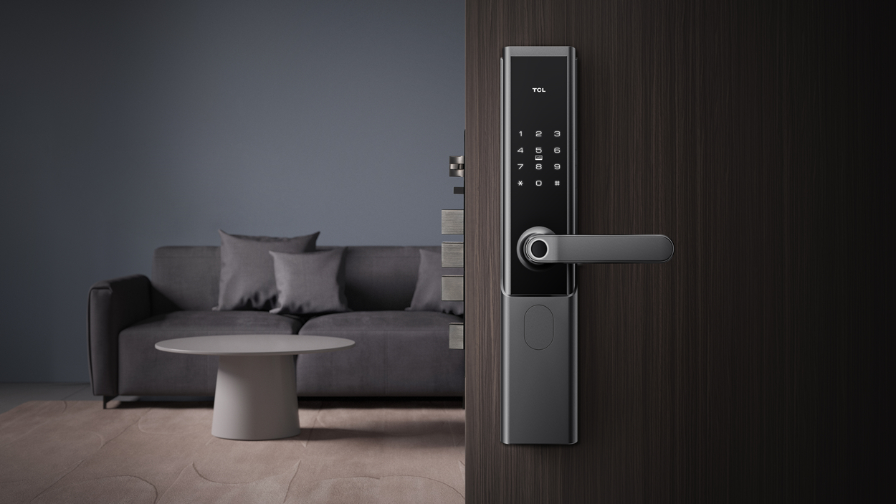
访谈用户对于专业品牌的吐槽点整理
消费者不购买专业品牌原因
消费者不购买国产品牌原因
消费者不购买外资品牌原因
1. 颜值低
1. 创新少
1. 不专业
品牌对比
A：楼上是德施曼品牌，觉得外形看起来很壮、很大一块，不想买这样的。 --- 成都综合国产用户
A：TCL是老牌子，质量相对可靠，但是在创新方面不如新势力。 --- 济南综合外资用户
A：不是专业品牌，品牌溢价比较高，是在国内做代工。
--- 济南专业品牌用户
未购买原因
2.不了解
2.颜值低
2.体验差
A：对凯迪仕/德施曼这个品牌很陌生，不了解，觉得不是大品牌。 --- 济南/成都综合国产用户
A：同功能的来看，海尔的门锁价格有点贵，款式老气。 --- 深圳淘系品牌用户
A：之前用的三星指纹锁，频繁故障，被关在门外两次。
--- 成都专业品牌用户
3.起步晚
3.不专业
3.性价比低
A：德施曼是后起之秀，现在是热门，广告做的比较多，但是感觉没有底蕴。 --- 济南综合外资用户
A：TCL的觉得是家电品牌突然来做门锁，有一种专业性不足的感觉。 --- 成都专业品牌用户
A：飞利浦品牌价值含量更高些，但是在同价位的产品功能不如德施曼强。 --- 成都专业品牌用户
4.推荐少
4.不专业
4.功能缺失
A：网上的测评推荐萤石的这款多一点，德施曼的没怎么看到。 --- 深圳综合国产用户
A：三星在国内没有那么好用，相比于在韩国使用有一些功能上的缺失，价格高，安全性不及鹿客。
--- 广州专业品牌用户
A：家中家电产品会使用海尔，但门锁不会，觉得海尔对门锁领域不够专业。--- 成都专业品牌用户
数据源：奥维云网（AVC）消费者访谈调研数据 已购=40

Slide 49
已购用户溢价能力分析

Slide 50
整体用户对基础款价位预期在0.8-1.3K，淘系品牌用户预期相对偏低
对于基础款智能门锁，已购整体用户的心理价位主要集中800-1300之间，占比近40%；
区分品牌来看，淘系国产用户的心理预期相对偏低，800元以下占比达到24.1%；综合国产预期价位在1500元以下的占比达到72.8%。
已购用户对于基础款门锁价位预期
基础款预期
高端款预期
Q22 您觉得一款基础款智能门锁（包括指纹/密码开锁，部分安防警报、人性化功能等），您的心理价位是多少?
数据源：奥维云网（AVC）消费者调研数据 N=1599，已购=449，专业=153，综合国产=129，综合外资=84，淘系=83；

Slide 51
整体用户对高端款价位预期在1.5-2.5K，专业用户预期相对较高
对于高端款智能门锁，已购整体用户的心理价位主要集中1500-2500之间，占比为43%；
区分品牌来看，淘系国产用户的心理预期相对偏低，1500元以下占比达到37%；专业品牌预期价位在1500元以上的占比达到73.9%。
已购用户对于高端款门锁价位预期
基础款预期
高端款预期
Q24 您觉得一款高配款智能门锁（除基础配置外，增加人脸识别、指静脉、大屏猫眼、全自动锁体等配置），您的心理价位是多少？
数据源：奥维云网（AVC）消费者调研数据 N=1599，已购=449，专业=153，综合国产=129，综合外资=84，淘系=83；

Slide 52
潜在用户信息分析

Slide 53
购买原因与已购用户大致相同，认知不足是当前主要的购买阻力
潜在用户人群计划购买智能门锁的原因，与已购用户的原因大致相同，主要是新房/搬家新购、方便/不用带钥匙；
而暂未购买的原因除了未交房/未装修完外，对于智能门锁的相关信息不了解，成为了主要的购买阻力。
潜在用户计划购买的原因和暂未购买的阻力
潜在整体
目标群体
重点人群
购买阻力 | 未交房/未装修完 | 对品牌不了解 | 对性能没概念 | 担心没电麻烦 | 很少看到广告 | 对价格不了解 | 觉得不安全 | 产品价格太高 | 促销活动少 | 很少看到好评 | 无吸引的功能 | 负面评价多 | 店内体验一般 | 技术不成熟 | 换锁麻烦 | 性价比不够高 | 亲友不建议购买
潜在合计 | 23% | 22% | 18% | 18% | 17% | 16% | 14% | 13% | 9% | 9% | 8% | 7% | 7% | 6% | 6% | 4% | 2%
机会人群
Q1 请问您当前计划购买智能门锁的原因？S11 请问您截止目前暂未购买的阻力是什么？
数据源：奥维云网（AVC）消费者调研数据 N=1599，潜在=1150

Slide 54
前期对比后，主要倾向知名度较高的品牌，倾向的原因集中在产品维度和市场因素，品牌因素的主导较弱
潜在用户在经过现阶段的了解、比较后，主要倾向于知名度较高的品牌，如小米、华为、海尔等，有15%的用户暂为明确的倾向品牌；
倾向品牌的原因中，产品功能、价格等产品维度，与评价高/体验好的市场层面因素占据主要，说明潜在人群对于智能门锁产品没有明确的品牌印象标签。
潜在用户对比后倾向购买的品牌及原因
潜在整体
目标群体
重点人群
倾向原因 | 产品功能全面 | 评价高、体验好 | 产品价格 | 开锁识别率高 | 产品性能好 | 产品质量好 | 售后有保障 | 外观设计新颖 | 开锁多元化 | 促销力度大 | 品牌偏好 | 智能互联 | 亲友推荐 | 导购/客服专业
潜在合计 | 45% | 42% | 38% | 38% | 33% | 33% | 32% | 25% | 22% | 20% | 18% | 15% | 9% | 8%
已购决策因素
机会人群
Q16 请问您经过现阶段的多方比较后，主要倾向购买哪个品牌？Q17 请问您倾向这个品牌的原因是什么？；
数据源：奥维云网（AVC）消费者调研数据 N=1599，潜在=1150

Slide 55
线上市场规模预测

Slide 56
2023年全渠道规模将达1960万套，线上市场预计在617万套
中国家用智能门锁线上市场规模预测
2023年全渠道预测
2023年线上市场预测
1960万套
617万套
（同比+8.6%）
（同比+14.7%）
数据来源：奥维云网（AVC）线上预测数据
Notes:
均价下滑，小米中高端的冲击

